Slide 1
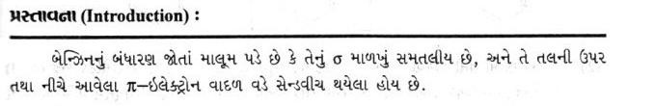
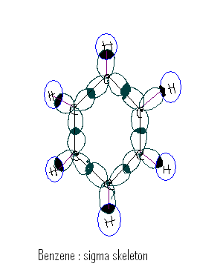
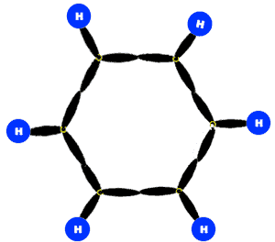

Slide 2
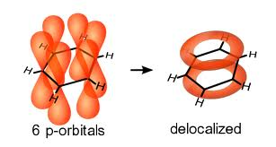
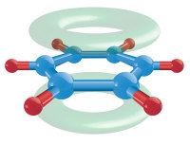
π-cloud

Slide 3
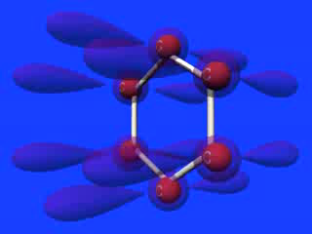

Slide 4
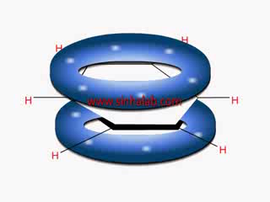

Slide 5
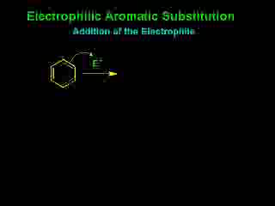

Slide 6
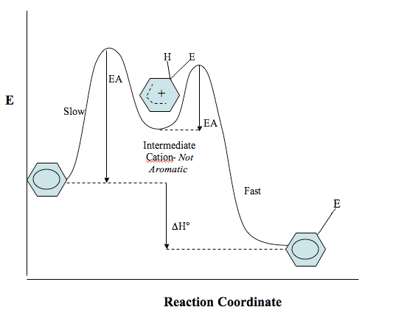

Slide 7
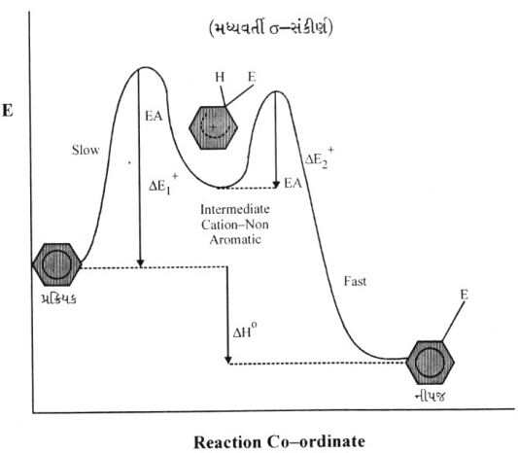

Slide 8
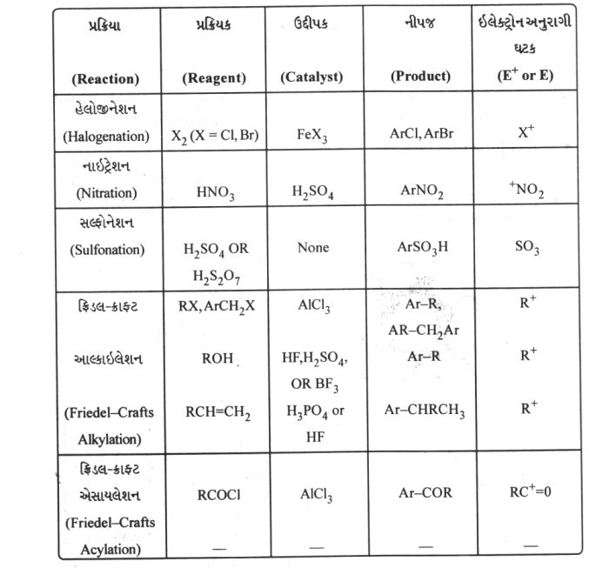

Slide 9
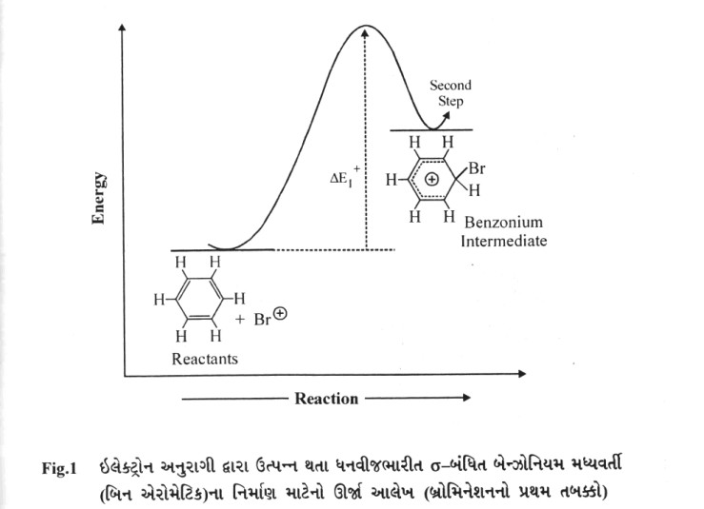

Slide 10
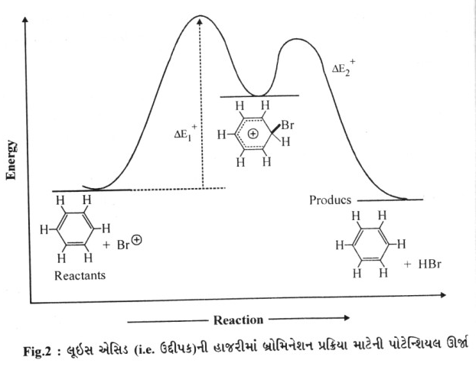

Slide 11




ક્રિયાવિધિ :

Slide 12
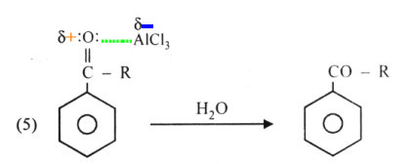


Slide 13



અગત્યતા :

Slide 14
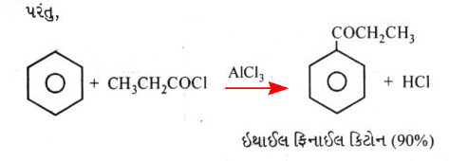

અગત્યતા :

Slide 15


અગત્યતા :

Slide 16

અગત્યતા :

Slide 17
એરોમેટિક હાઇડ્રોકાર્બન: સક્રિયતા અને અભિસ્થાન: વિસ્થાપકોની અસર (effect of substituents)

Slide 18



Effect of substituents

Slide 19


Effect of substituents

Slide 20


Effect of substituents

Slide 21



Effect of substituents

Slide 22
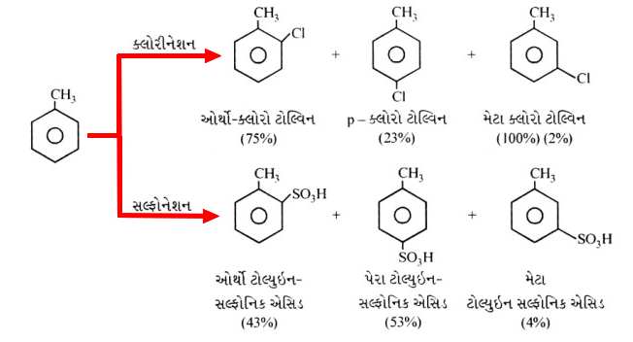
Effect of substituents

Slide 23



Effect of substituents

Slide 24

Effect of substituents

Slide 25


Effect of substituents

Slide 26


Effect of substituents

Slide 27


Effect of substituents

Slide 28

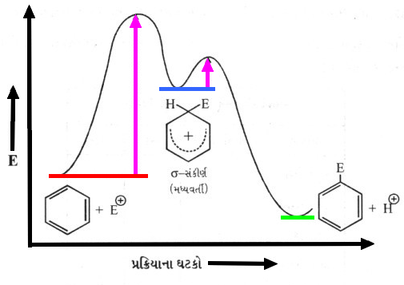
અભીસ્થાન (ORIENTATION) નું નિર્ધારણ

Slide 29
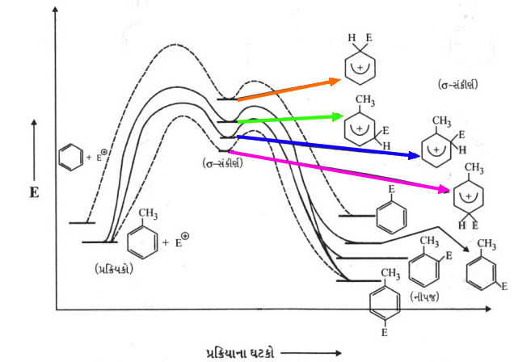
અભીસ્થાન (ORIENTATION) નું નિર્ધારણ

Slide 30
અભીસ્થાન (ORIENTATION) નું નિર્ધારણ

Slide 31
અભીસ્થાન (ORIENTATION) નું નિર્ધારણ

Slide 32
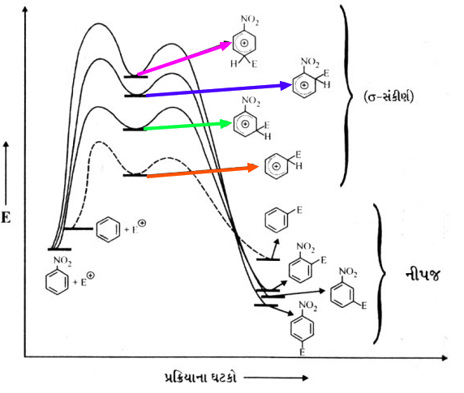
અભીસ્થાન (ORIENTATION) નું નિર્ધારણ

Slide 33

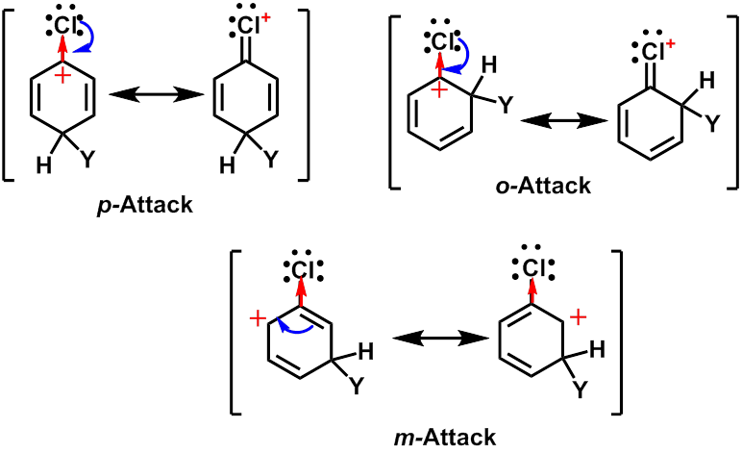
અભીસ્થાન (ORIENTATION) નું નિર્ધારણ

